Slide 1
Приложение для шифрации текста
Локтионов Георгий Николаевич

Slide 2
Цели и задачи
Создать приложение, в котором пользователь сможет зашифровать или расшифровать текст, используя имеющийся у пользователя ключ.

Slide 3

Актуальность
На сегодняшний день шифрование данных очень актуально. Оно помогает сохранить важные данные в тайне от третьих лиц. Это в какой-то степени помогает сделать моё творение.

Slide 4
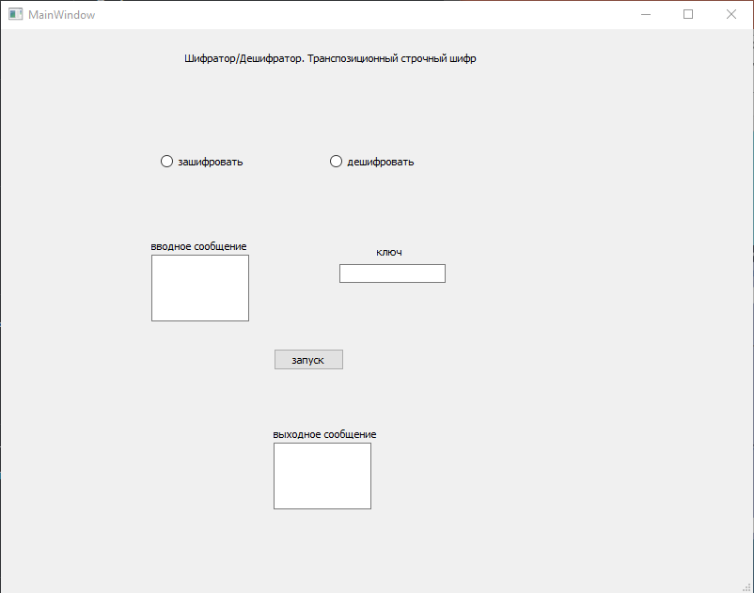
Описание приложения
Данное приложение служит для реализации принципов шифрования текста. Оно позволяет шифровать, а также расшифровывать текст, зашифрованный принципом строчной транспозиции .

Slide 5


Создание
Данное приложение было сделано с помощью языка программирования Python с использованием фреймворка PyQt5, который использовался для создания интерфейса приложения.

Slide 6
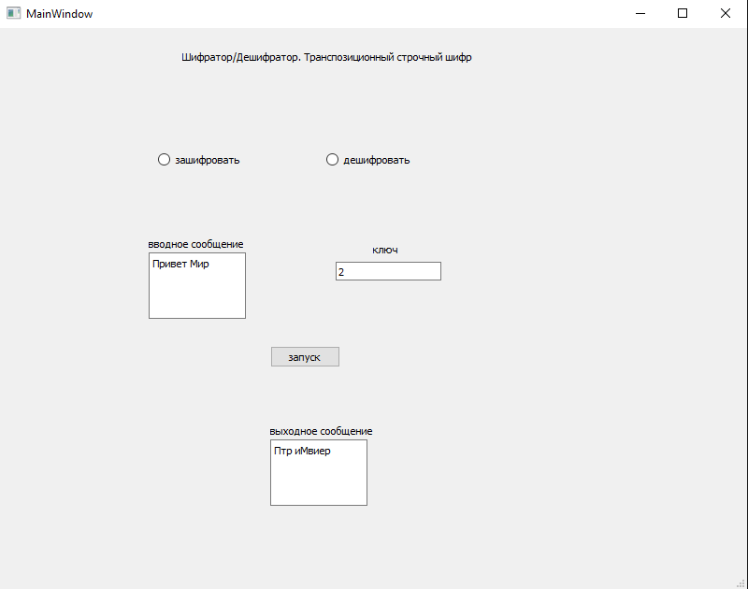
Интерфейс Шифрования

Slide 7
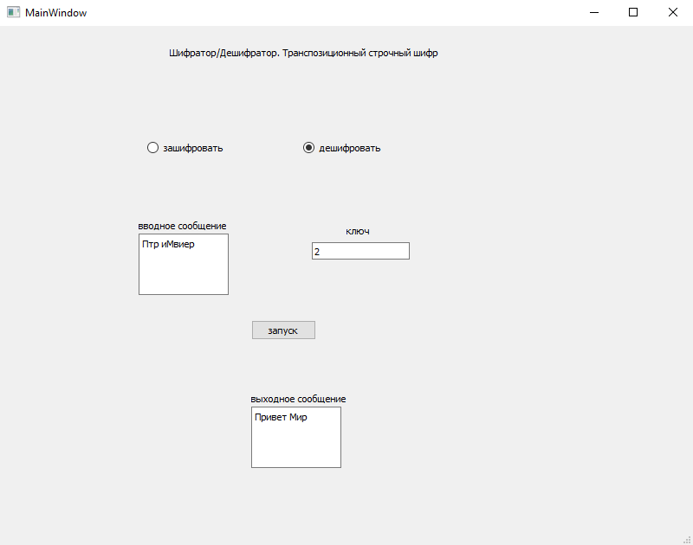
Интерфейс Расшифрования

Slide 8
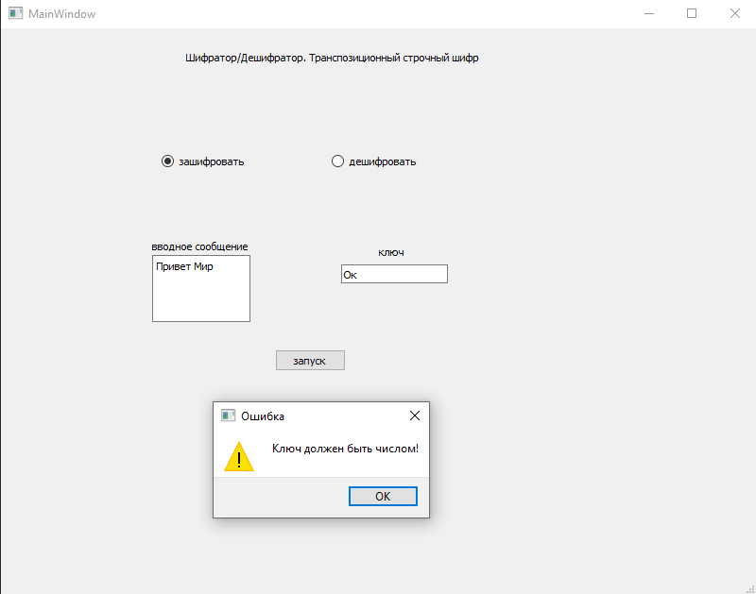
Защита от неправильного ввода

Slide 9

Итоги
Я создал приложения для шифрования текста в с помощью транспозиционного шифра с возможностью его расшифровки при наличии ключа.

Slide 10
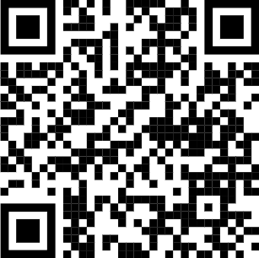
Ссылка на приложение
На сайте прилагается подробная инструкция по пользованию

